Slide 1
Trabalho Final
Visão computacional
Algoritmo de detecção de pista baseado em faixas laterais

Slide 2
Problema
Criar um algoritmo baseado em técnicas de visão computacional para auxiliar o motorista ou um software de condução veicular automática.
Encontrar faixas laterais e estimar a curvatura da pista.

Slide 3
Solução proposta
Determinar ROI
Transformada de perspectiva
Threshold amarelo e branco
Janela deslizante para achar faixas
Interpolação dos pontos
Transformada de perspectiva

Slide 4
Determinar ROI
4 Pontos escolhidos antes do início do algoritmo na seguinte ordem:
Top-left, Top-right, Bottom-right, Bottom-Left
ROI deve englobar parte da pista mas obrigatoriamente duas faixas.

Slide 5
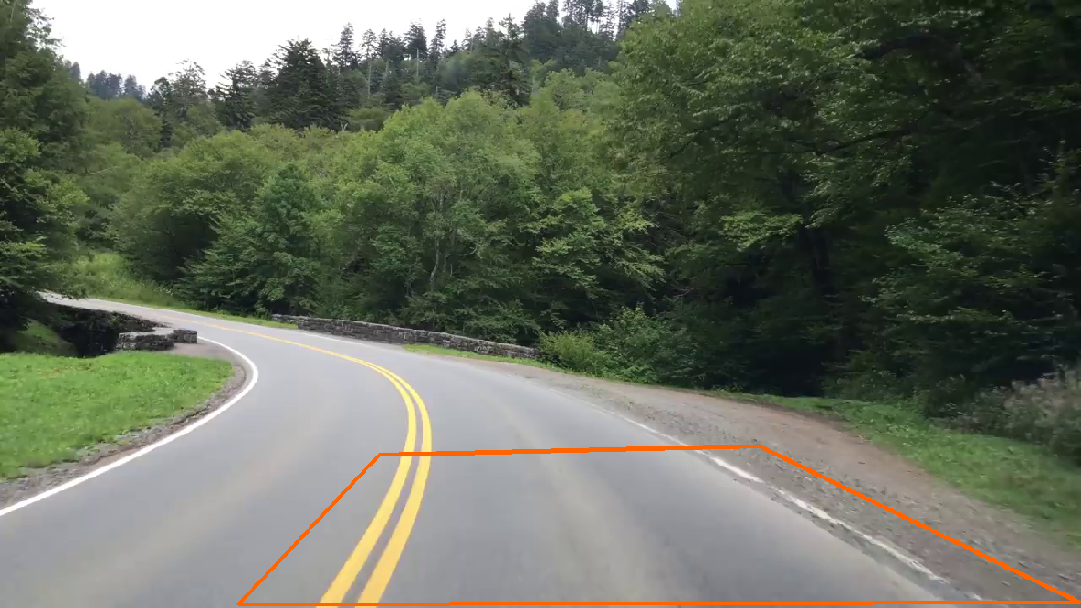
Determinar ROI

Slide 6
Transformada de perspectiva
Baseado nos pontos escolhidos, a transformada é aplicada para simular a imagem vista de cima.
(bird’s eye view)
Duas funções utilizadas:
cv::getPerspectiveTransform()
cv::warpPerspective()

Slide 7
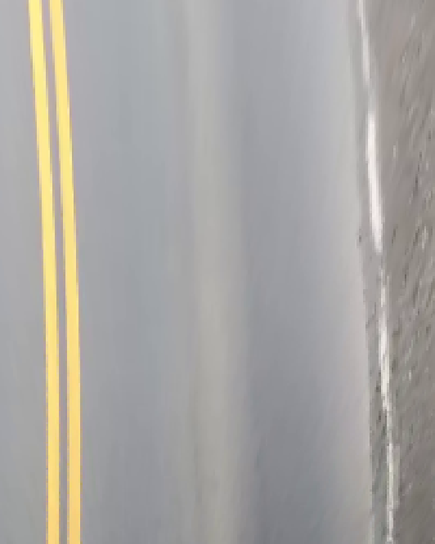
Transformada de perspectiva

Slide 8
Threshold amarelo e branco
Para extrair amarelo:
  Color-space CIELAB canal 2
  Threshold (165 – 255)
Para extrair branco:
  Color-space RGB
  Threshold (220 – 255) nos três canais

Slide 9
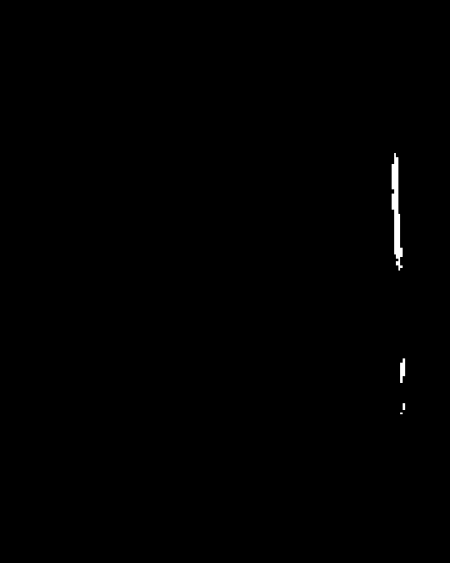
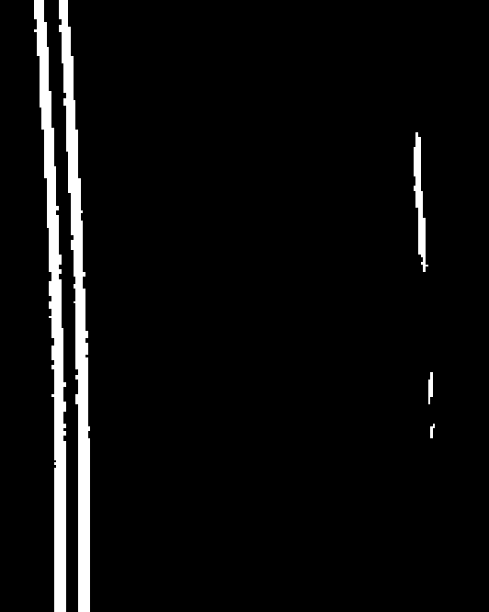
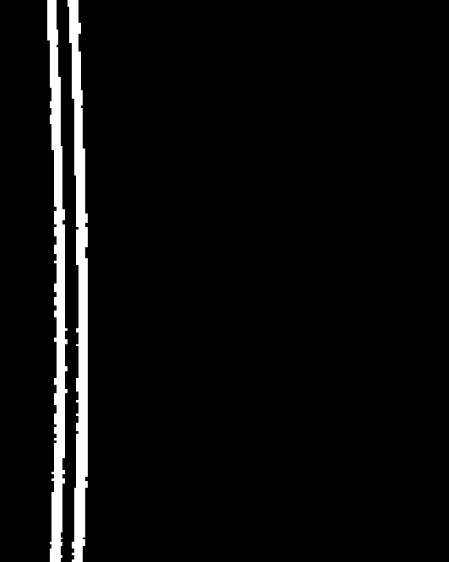
Threshold amarelo e branco

Slide 10
Janela deslizante
Janela deslizante
  Procura na parte de baixo da imagem
  Se achar uma faixa, busca dentro de uma janela predeterminada na parte acima.
  Se não achar, usa a posição da outra faixa mais um offset previamente calculado

Slide 11
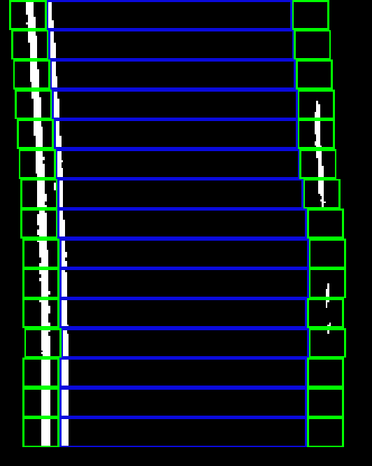
Janela deslizante

Slide 12
Interpolação dos pontos
Pontos intermediários de cada janela são interpolados para encontrar uma função de segundo grau que os descreva.
Biblioteca: #include <gsl/gsl_multifit.h>

Slide 13
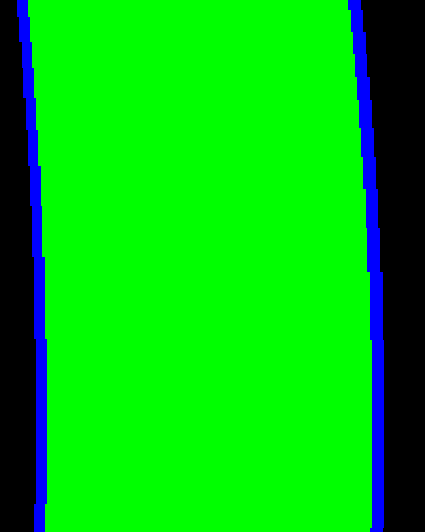
Interpolação dos pontos

Slide 14
Transformada de perspectiva
Usando os pontos da ROI já selecionados, aplica-se a transformada de perspectiva inversa para alinhar a máscara ao frame original.

Slide 15
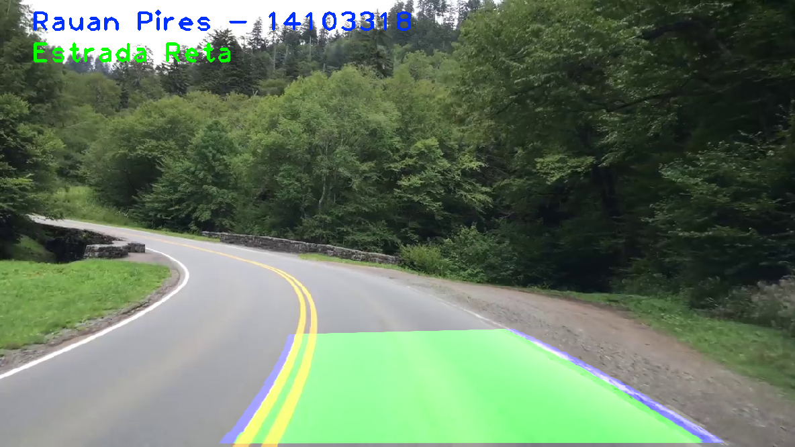
Transformada de perspectiva

Slide 16
Pontos positivos
Detecta pistas curvas com precisão
Funciona bem em ambientes com nível baixo ou médio de sombra ou luminosidade
Performance boa

Slide 17
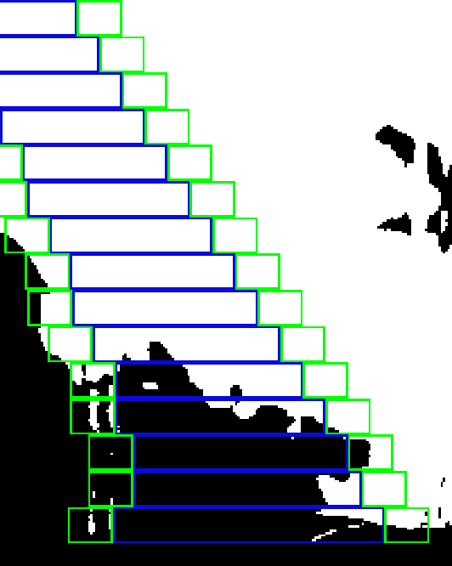
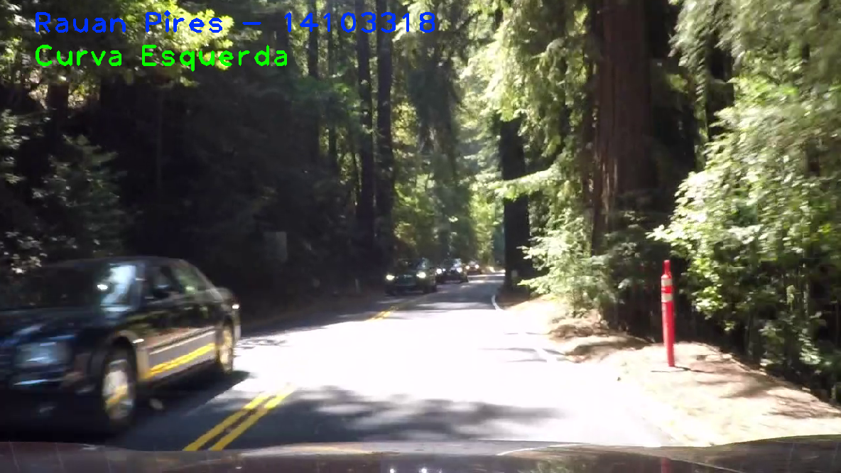
Pontos negativos
Performance ruim quando há muita luz ou sombra

Slide 18
Possíveis soluções
Não permitir transições bruscas em relação ao frame anterior
Threshold adaptativo mais robusto

Slide 19
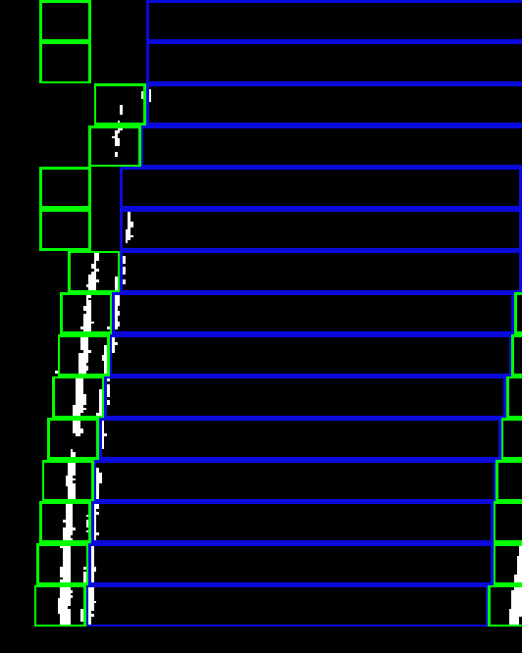
Pontos negativos
ROI fixa
  Não trabalha bem com curvas acentuadas ou pistas muito largas

Slide 20
Possíveis soluções
Implementar ROI adaptativa

Slide 21
Obrigado

